Slide 1
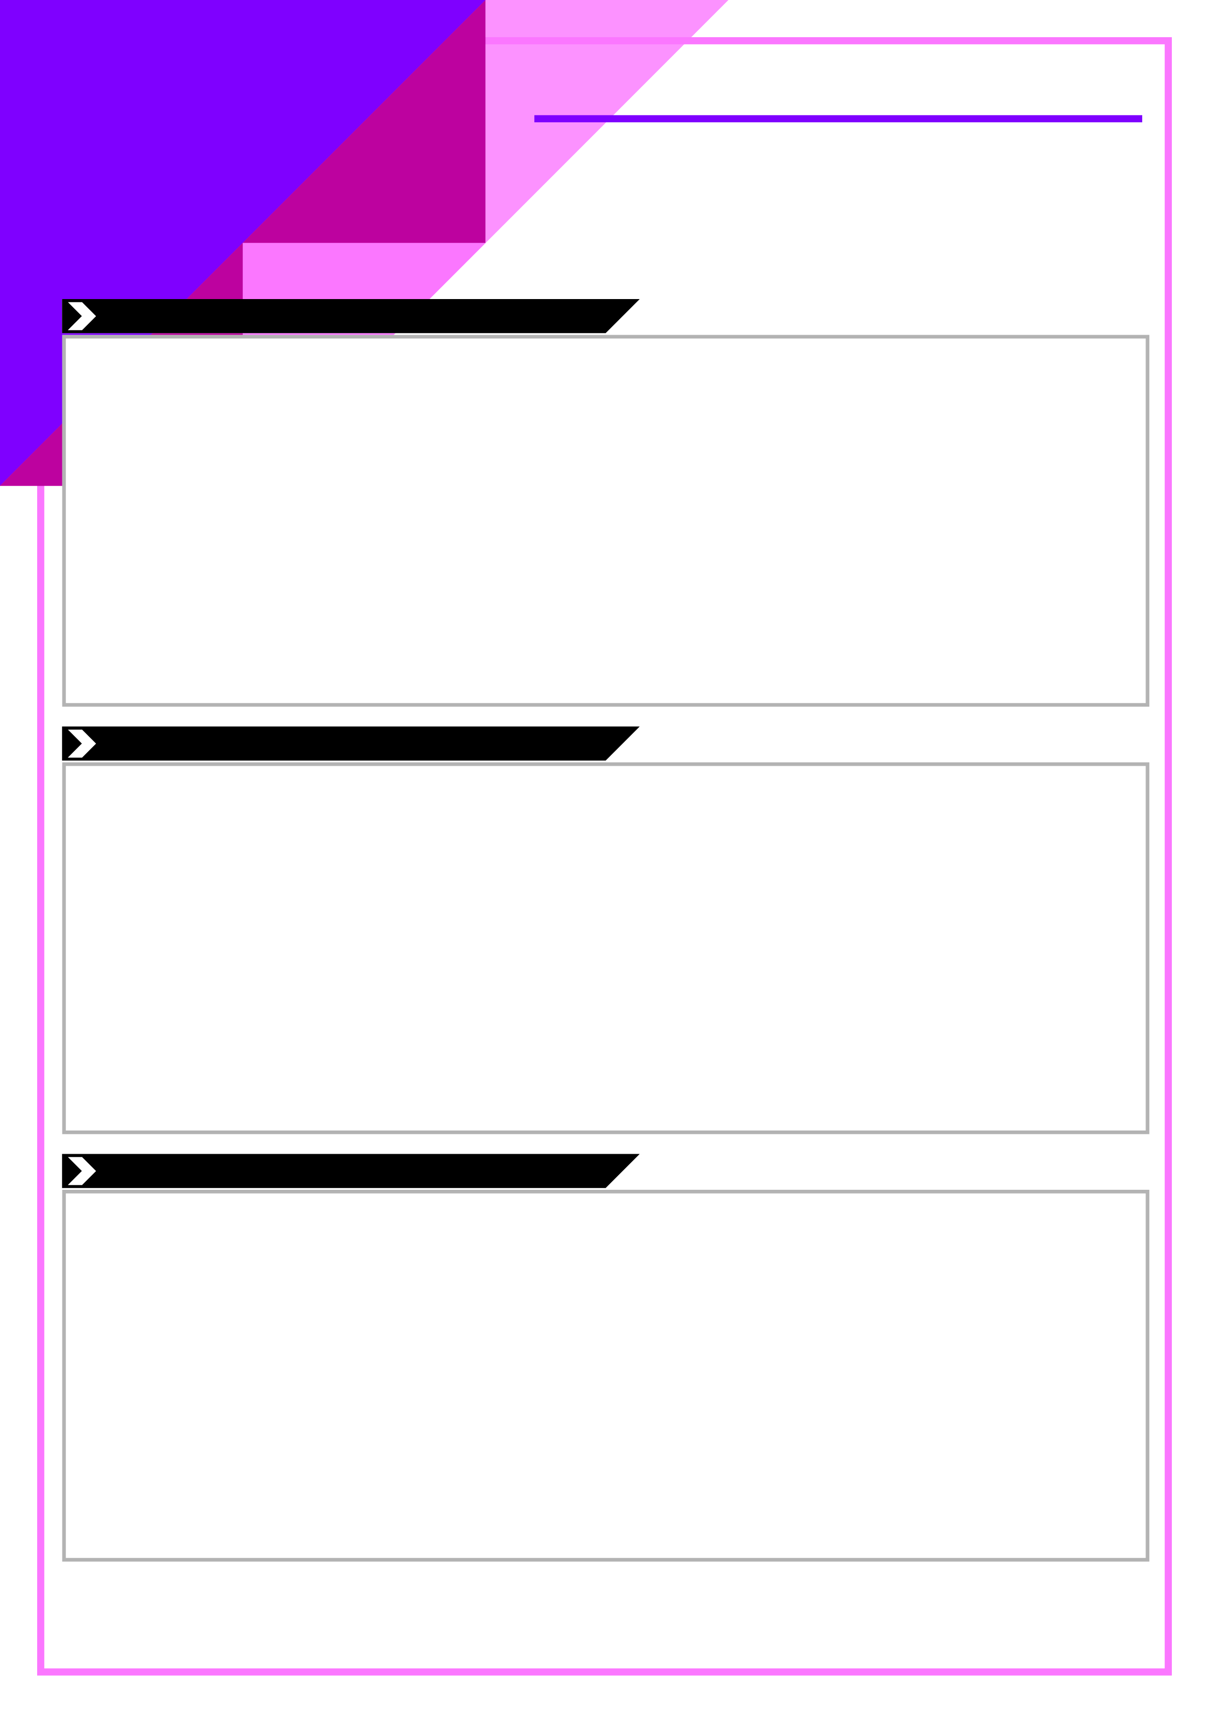
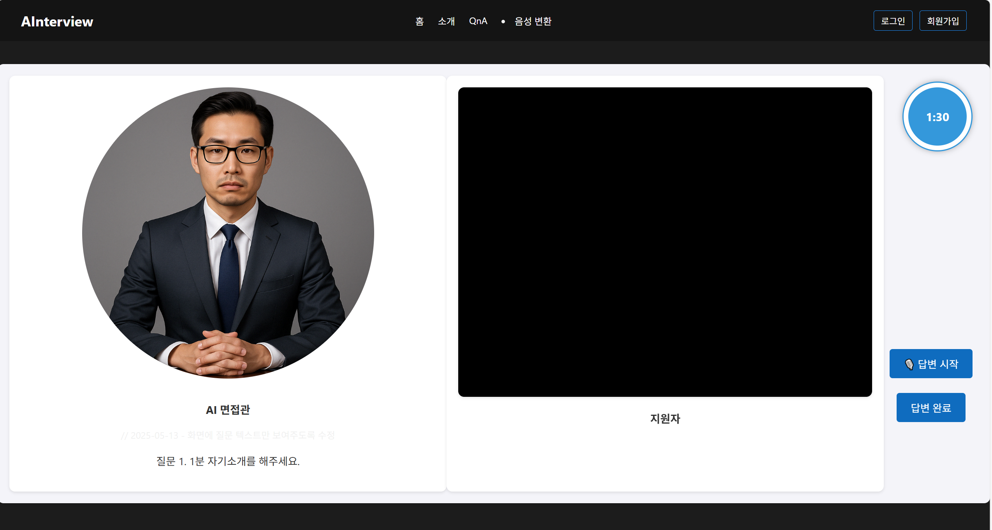
학과명 : IT융합학부
AI 면접 모의 프로그램
팀명 : 우황 청심원
대표학생: 김태현
참여학생: 정주훈, 임윤섭
지도교수: 임승철
제작 개요
개요
- IT 분야 취업 준비생을 위한 모의 면접 플랫폼. 실시간 음성 인식으로 답변을 입력받고, GPT 기반 평가 결과에 따라 AI 면접관의 표정(이미지)을 변화시켜 직관적 피드백을 제공하는 시스템
제작 목적
- 실제 면접 환경 재현: 카메라, 타이머, 질문 흐름 등을 통해 실감 나는 시뮬레이션 제공
- 음성 중심 인터랙션: 사용자가 직접 말하고, 그에 대한 AI 반응을 시각적으로 확인
- 점수 기반 시각 피드백: GPT 평가 점수에 따라 AI 면접관의 표정을 바꾸어 직관적 피드백 제공
- 조직 문화 적합성 확인: 회사 철학 및 문화와 관련된 질문 포함 → 종합적 면접 가능
작품 결과
- 사용자는 1분 자기소개와 총 5개 질문에 실시간 음성으로 답변 가능
- AI는 답변을 LangChain + GPT 기반으로 평가하고, 총점을 추출
- 점수에 따라 AI 면접관의 이미지(표정)가 동적으로 변경되어 직관적인 반응 제공
- 자기소개 점수에 따라 질문 구성이 자동 분기
- 60점 이상 → 심층 질문 2개 + 일반 질문 2개 + 철학 질문 1개
- 60점 미만 → 일반 질문 4개 + 철학 질문 1개
- 마지막 질문은 회사 철학·문화에 대한 질문으로 구성되어 조직 적합성까지 평가 가능
- 면접 전체 흐름이 브라우저 상에서 프론트엔드 단에서 매끄럽게 진행
기대 효과
1. 채용 프로세스 효율화
- 자동화된 일차 심사
- 동시 다중 심사 가능
- 즉각적인 피드백 제공
2. 평가의 객관성 및 일관성 강화
- 표준화된 평가 기준
- 데이터 기반 의사 결정
3. 지원자 경험 개선
- 비대면 면접으로 면접자가 편한 곳에서 면접이 가능하다.
- 인터랙티브한 Q&A
- 실시간 타이머 시각화
4. 교육 및 피드백 도구로 활용 가능
- 면접 준비용 모의 인터뷰
- 면접관 트레이닝 자료
5. 조직 차원의 리스크 관리
- 컴플라인 준수
- 공정성 모니터링
2025-상반기
SW창의융합경진대회

